Slide 1
表输出

Slide 2

目
表输出
Contents

Slide 3

表输出
表输出
表输出就是把数据写入到指定的表！

Slide 4
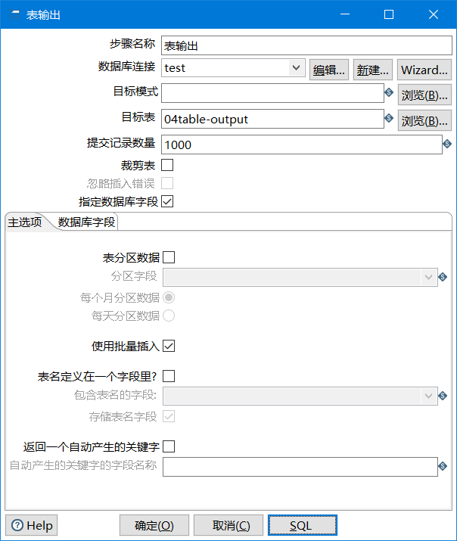
表输出
表输出
数据库连接

Slide 5
表输出
表输出
指定表名称

Slide 6
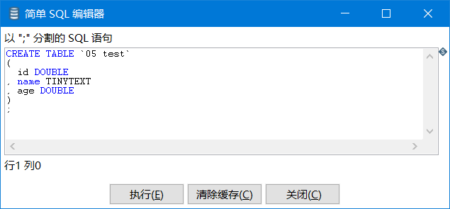
表输出
表输出
如果表不存在，可以动态创建

Slide 7
表输出
表输出
手动选择数据库字段

Slide 8
任务
表输出
从excel中读取id,name,age字段的数据，并写入到mysql数据库的04table-output表中
任务

Slide 9

Excel输出
分析
输入：Excel输入
输出：表输出

